Slide 1
Listas: Repaso
Modulo Imperativo Programación II - 2025

Slide 2
Listas - Concepto
Una lista es Colección de elementos homogéneos, con una relación lineal que los vincula, es decir que cada elemento tiene un único predecesor (excepto el primero), y un único sucesor (excepto el último).
Los elementos que la componen no ocupan posiciones secuenciales o contiguas de memoria.
Es decir pueden aparecer dispersos en la memoria, pero mantienen un orden lógico interno.

Slide 3
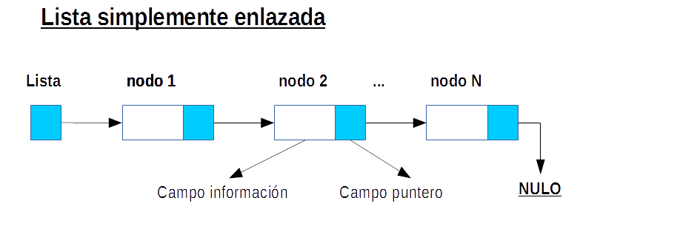
Listas - Concepto

Slide 4
Listas - Características
Se crean a partir de punteros.
Son estructuras donde se almacenan datos sin saber la cantidad de los mismos.
Son estructuras dinámicas: se reserva/libera memoria para datos según sea conveniente.
Siempre debo GUARDAR EL PUNTERO INICIAL DE LA LISTA, es decir el apuntador al primer nodo, PARA LUEGO PODER RECORRERLA, ya que a partir del primer elemento se puede acceder al siguiente y así sucesivamente.

Slide 5
Listas - Operaciones
Crear lista agregando los elementos al inicio
Crear lista agregando los elementos al final
Insertar un nuevo elemento en una lista ordenada
Recorrer una lista
Acceder al k-ésimo elemento de la lista
Eliminar un elemento de la lista
Combinar dos listas ordenadas formando una sola ordenada (Merge de Listas)
Repasaremos algunas de estas
operaciones en el ejemplo >>

Slide 6
Listas – Declaración genérica
type
nodo = record
dato: Integer;
siguiente: ^nodo;
end;
type
listaDinamica = ^nodo;

Slide 7
Listas – Insertar al final
procedure InsertarAlFinal(var lista: listaDinamica; dato: Integer);
var
nuevoNodo, actual: listaDinamica;
begin
new(nuevoNodo);
nuevoNodo^.dato := dato;
nuevoNodo^.siguiente := nil;
if lista = nil then
lista := nuevoNodo
else
begin
actual := lista;
while actual^.siguiente <> nil do
actual := actual^.siguiente;
actual^.siguiente := nuevoNodo;
end;
end;

Slide 8
Listas – Recorrido de una lista
Programa ejemplo;
var
miLista, actual: listaDinamica;
begin
//Falta programa para crea la lista miLista
actual := miLista;
while actual <> nil do
begin
writeln(actual^.dato);
actual := actual^.siguiente;
end;
end.

Slide 9
Listas – Eliminar un nodo de una lista
procedure EliminarNodo(var lista: listaDinamica; dato: Integer);
var
actual, anterior: listaDinamica;
begin
actual := lista;
anterior := nil;
while (actual <> nil) and (actual^.dato <> dato) do
begin
anterior := actual;
actual := actual^.siguiente;
end;
if actual <> nil then
begin
if anterior = nil then
lista := actual^.siguiente
else
anterior^.siguiente := actual^.siguiente;
dispose(actual); // Liberar la memoria del nodo eliminado
end;
end;

Slide 10
Listas - Ejemplo que seguiremos
X dispone de una lista con los tweets realizados durante los últimos 5 segundos.
De cada tweet se conoce: el código y nombre de usuario que lo generó, el contenido del mensaje y si el mismo es o no un retweet.
Esta información no tiene ningún orden y se debe tener en cuenta que podrían existir en la lista varios tweets del mismo usuario.

Slide 11
Listas - Ejemplo que seguiremos
X dispone de una lista con los tweets realizados durante los últimos 5 segundos.
De cada tweet se conoce: el código y nombre de usuario que lo generó, el contenido del mensaje y si el mismo es o no un retweet.
Esta información no tiene ningún orden y se debe tener en cuenta que podrían existir en la lista varios tweets del mismo usuario.
Se desea armar a partir de la lista de tweets disponible, una lista ordenada donde los tweets de cada usuario aparezcan de manera consecutiva.

Slide 12
Listas – Declaración del Ejemplo
Program X;
Type
tweet = record
codigoUsuario : integer;
nombreUsuario : string;
mensaje : string;
esRetweet : boolean;
end;
listaTweets = ^ nodoTweet;
nodoTweet = record
dato : tweet;
sig : listaTweets;
end;
Var
L : listaTweets;

Slide 13

Listas - Ejemplo que seguiremos
¿Cómo se crean los tweets?
¿Cómo se insertan los elementos en la lista que se dispone?
Ver el archivo x.pas

Slide 14
Listas – Agregar al inicio
Procedure agregarAdelante ( var l : listaTweets;
t : tweet);
var
aux : listaTweets;
begin
new(aux);
aux^.dato := t;
aux^.sig := l;
l := aux;
end;
Creo el nodo y cargo el dato
Enlazo el siguiente y asigno el nuevo inicio
Y luego,
¿Cómo podemos generar la nueva estructura?

Slide 15
Listas – Agregar ordenado
Para insertar ordenado en una lista debemos considerar:
Pedir espacio para el nuevo nodo
Guardar el nuevo dato
Buscar posición donde se debe insertar (secuencialmente)
Reacomodar punteros. Considerando tres casos:
El nuevo elemento va en el inicio de la lista.
El nuevo elemento va en el medio de dos existentes.
El nuevo elemento va al final de la lista.

Slide 16
Listas – Agregar ordenado
Procedure agregarOrdenado ( var pri : listaTweets; t : tweet);
var nuevo, anterior, actual : listaTweets;
begin
new (nuevo); nuevo^.dato:= n; nuevo^.sig := nil;
if (pri = nil) then
pri := nuevo
else
begin
actual := pri; anterior := pri;
while (actual<>nil)and(actual^.dato.nombreUsuario < nuevo^.dato .nombreUsuario)do
begin anterior := actual;
actual:= actual^.sig;
end;
if (anterior = actual) then
pri := nuevo
else
anterior^.sig := nuevo;
f
nuevo^.sig := actual;
end;
end;
Creo el nodo y cargo el dato
Primer elemento
Si la lista no está vacía recorro hasta encontrar la posición dónde insertar
(entre anterior y actual)
Inserta adelante
Inserta al medio o al final
Actualiza la ref. al siguiente

Slide 17
Listas – Recorrido
Una vez creada la lista, se imprimen sus elementos.
Procedure imprimirLista(l: listaTweets);
begin
while (l <> nil) do begin
imprimir(l^.dato); ¿Cómo es este módulo?
l:= l^.sig;
end;
end;
¿Por qué paso la lista por valor?
¿Por qué en la condición del while no escribo (l^.sig <> nil)?
¿Dónde y cómo se llama a este módulo?

Slide 18
Listas – ejercicio de modificación
Modifique la solución anterior para generar una nueva estructura donde se puedan “agrupar” los tweets de manera tal que los datos del usuario no se encuentren repetidos.
¿Qué estructura de datos se podría utilizar para almacenar los tweets de un mismo usuario?
¿Cómo se puede generar la estructura de manera eficiente?

Slide 19
Lista de Listas
En una lista simple donde cada dato almacenado posee la referencia a un nuevo tipo de lista simple interno.
ListaUsuario
alejo3
tweets
juan45
tweets
“Soy…”
silvy27
tweets
nil
“Seguidores..”
“Aqui..”
“Hola”
“coment..”
“bla bla”
Listas de Tweets de cada usuario
nil
¿Cómo será la declaración de tipos?
nil
nil

Slide 20
Lista de Listas
¿Cómo se puede generar la estructura de manera eficiente?
Se puede utilizar la lista ordenada para recorrer una única vez todos los tweets.
Tomar los tweets contiguos de un mismo usuario e ir generando la lista interna. Para ello hay que:
Inicializar cada lista interna en nil.
Detectar cuándo se cambia de usuario en el recorrido de la lista ordenada.
Agregar cada tweet a la nueva lista.
Una vez armada la lista, completar los datos
del usuario y agregarlo a la lista de usuarios.
Verificar que no se pierdan datos en el proceso de generación de las listas

Slide 21
Merge de Listas
Les dejamos un enlace donde pueden repasar el concepto de Merge de listas
http://163.10.22.82/OAS/MergeListas/index.html

